Slide 1


French
On The Move
Year One
French| Year 4 | On The Move | How Do You Go To School? | Lesson 2

Slide 2


Slide 3

Aim
I can use the verb ‘to go’ in a simple sentence.
Success Criteria
I can ask how someone goes to school.
I can tell someone else how I go to school.

Slide 4



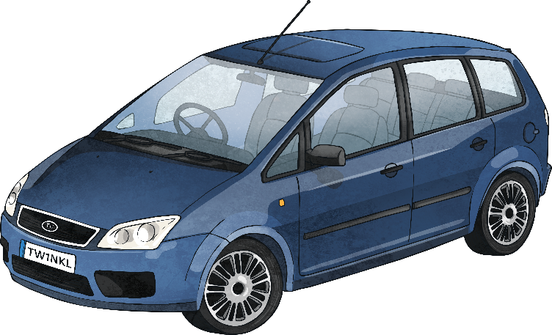


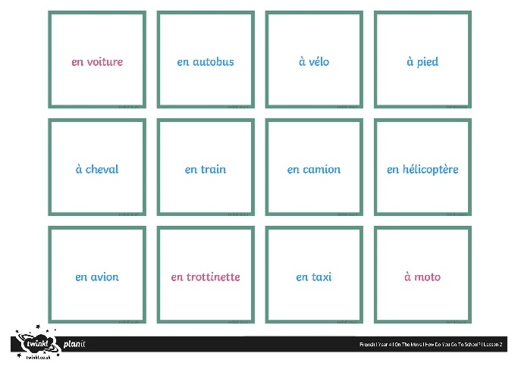
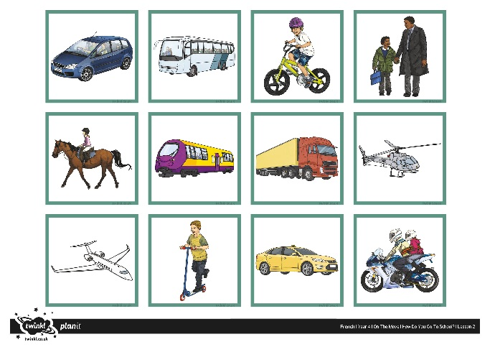
What Can
You Remember?
Click play buttons throughout to hear phrases and words.
Qu’est-ce que c’est ?
C’est une voiture.

Slide 5




Comment vas-tu à l’école ?
(How Do You Go to School?)
Comment vas-tu à l’école ?
Je vais à l’école en voiture.
What do you think the children are saying?
Which words do you recognise?

Slide 6
Comment vas-tu à l’école ?
(How Do You Go to School?)
Comment vas-tu à l’école ?
Je vais à l’école en voiture.
Are the ‘you’ and ‘I’ forms of this verb similar to the main verb?
Can you think of any English verbs like this?

Slide 7


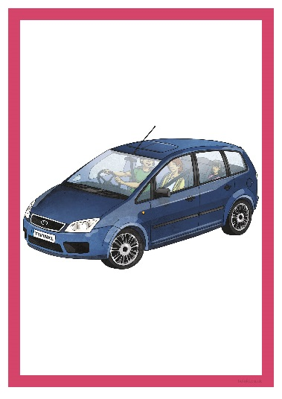
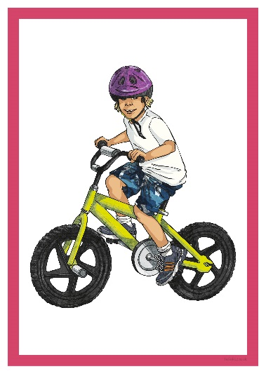
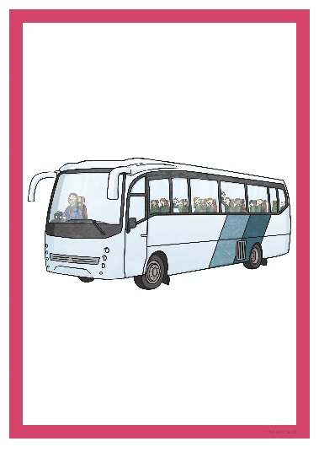
Comment vas-tu à l’école ?
(How Do You Go to School?)
Comment vas-tu à l’école ?
Je vais à l’école en …

Slide 8



Comment vas-tu à l’école ?
(How Do You Go to School?)
Comment vas-tu à l’école ?
Je vais à l’école à pied.
Je vais à l’école à cheval.

Slide 9

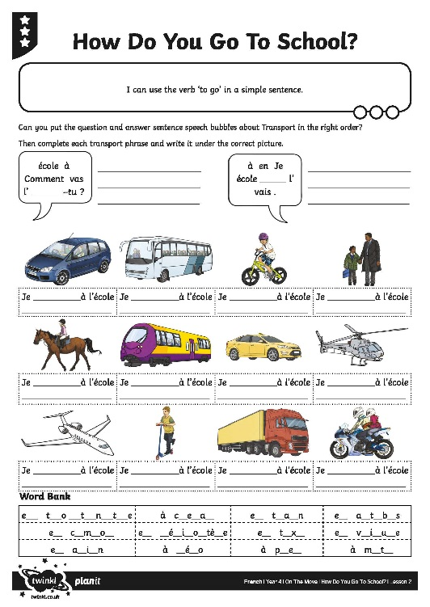
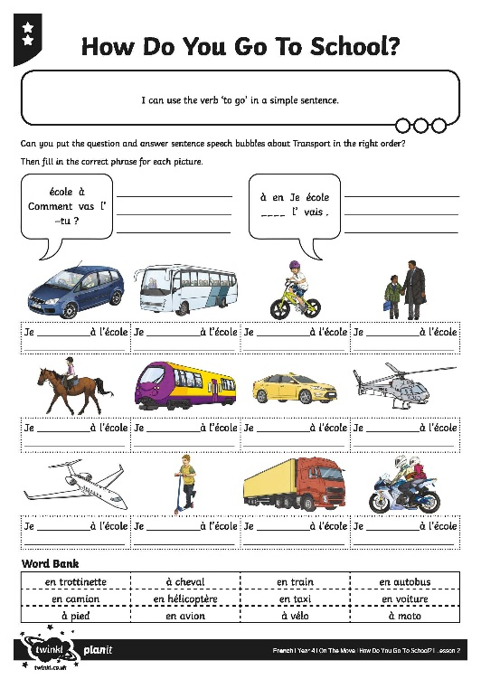
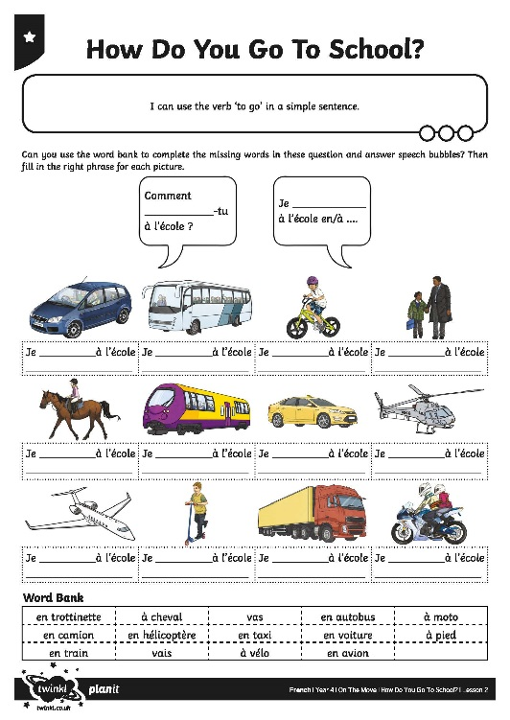

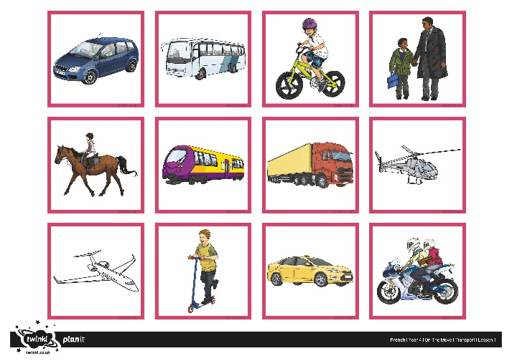
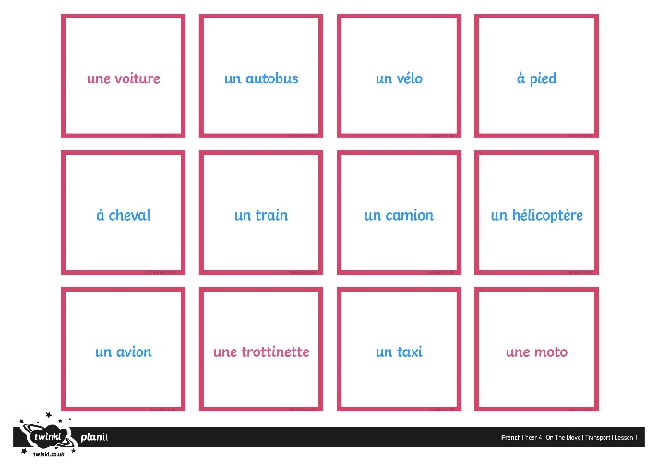

Je vais à l’école…
(I Go to School…)
Comment vas-tu à l’école ?
Je vais à l’école en …

Slide 10

Aim
I can use the verb ‘to go’ in a simple sentence.
Success Criteria
I can ask how someone goes to school.
I can tell someone else how I go to school.

Slide 11


